Slide 1
Une évaluation indépendante des rapports d’examens nationaux volontaires soumis au forum politique de haut niveau pour le développement durable des nations unies en 2018
Shannon Kindornay, Professeure auxiliaire de recherche, NPSIA, Université Carleton

Slide 2
Un examen des meilleures pratiques
Initiative de la société civile
Approach
46 ENV
Gouvernance et institutions, politiques et moyens de mise en oeuvre
Lignes directrices communes proposées par le Secrétaire-Général de l’ONU

Slide 3
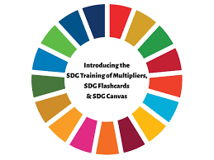

Sondage – Qui êtes vous? Comment utilisez-vous le rapport?

Slide 4
Principales Caractéristiques

Slide 5
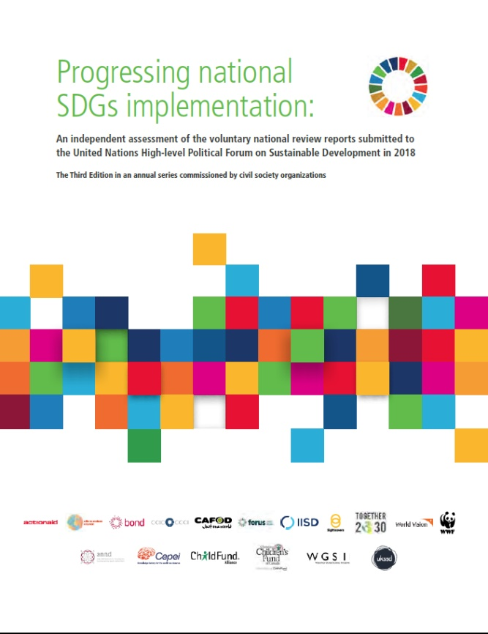
Comment ‘Progression de la mise en oeuvre des ODD au niveau national' peut vous être utile
Comprendre l'état actuel de la mise en œuvre du Programme 2030
Identifier les meilleures pratiques pour la mise en œuvre des ODD et pour les ENV
Base pour les rapports parallèles
Outil de plaidoyer
Référentiel relatif au progrès au niveau de chaque pays

Slide 6
Principales conclusions
Les pays continuent à progresser en ce qui concerne les fondements de la mise en œuvre des ODD, mais les progrès varient
Les élements les plus transformateurs du Programme 2030 n’ont toujours pas été mis en oeuvre
Les pays pourraient mieux tirer parti des ENV et du FPHN
Notes:
En bref, les rapports d’ENV de 2018 montrent que la majorité des pays ont progressé en matière d'intégration des ODD dans les politiques nationales, ont développé des mécanismes institutionnels pour la mise en œuvre, ont fait des efforts pour établir des partenariats et / ou ont porté une attention au suivi et à l'évaluation des progrès. Ceci est cohérent avec l'évaluation des rapports de VNR en 2017. Cependant, les progrès accomplis par les pays pour établir les fondements de la mise en œuvre du Programme 2030 - structures de gouvernance, arrangements institutionnels, politiques et moyens de mise en œuvre - varient encore sensiblement d’un pays à l’autre.
Très peu de pays s'engagent activement dans les éléments les plus transformateurs du Programme 2030, tels que l'intégration des principes du Programme 2030 dans les politiques et les approches, l'intégration des trois dimensions du développement durable, la localisation de la mise en œuvre conformément aux besoins locaux et la mise en place de mécanismes efficaces pour la participation des parties prenantes et le partenariat.
Les meilleures pratiques, les défis et les domaines dans lesquels les pays aimeraient apprendre des autres ne sont pas encore suffisamment mentionnés. Les informations sur les meilleures pratiques ont augmenté en 2018, mais des lacunes subsistent en ce qui concerne les enseignements tirés ou les domaines dans lesquels les pays aimeraient apprendre des autres. Les défis sont plus communément signalés. 14 pays seulement ont indiqué où ils aimeraient apprendre des autres.

Slide 7


Principales conclusions – gouvernance et institutions
Augmentation significative de la participation des acteurs non étatiques dans les mécanismes de gouvernance
Nombre limité de mécanismes pour l’engagement des parties prenantes
Le rapport propose des principes pour améliorer cet engagement
Notes:
Par rapport à 2017, l'inclusion formelle d'acteurs non étatiques dans les dispositifs de gouvernance s’est nettement améliorée, passant d'un engagement à impliquer les acteurs non étatiques à leur inclusion effective. Cela marque un petit changement vers une approche plus inclusive de la mise en œuvre du Programme 2030.
Alors que la moitié des pays examinés (26) ont consulté les parties prenantes pour définir les priorités nationales et presque tous les pays (43) ont engagé des groupes dans la préparation de leur VNR, il existe encore relativement peu d'exemples de processus et de mécanismes formels qui ont été établis pour permettre un engagement plus généralisé et régulier avec les parties prenantes (en dehors des mécanismes de gouvernance).

Slide 8
Principales conclusions – gouvernance et institutions
Principes d’engagement
Engagement en temps opportun
Préavis suffisant, délais appropriés
Ouvert
Égalité des chances d'accès, modèles efficaces
Transparent
Processus et objectifs clairs
Informé
Documents préparatoires et de suivi fournis
Itératif
Engagement continu
Notes:
Principes- engagement en temps opportun (préavis suffisant et délais appropriés); ouvert (égalité des chances d'accès et utilisation de modèles efficaces); transparent (communication d'un processus et d’objectifs clairs accompagnée d'un retour d'information aux participants); informé (documents préparatoires et de suivi, y compris la manière dont les intrants ont été pris en compte); itératif (engagement continu)

Slide 9



Principales conclusions – Politiques
La plupart des pays ont examiné des données et / ou des politiques pour identifier les lacunes et établir des bases de référence, bien que moins qu'en 2017
Accent mis sur les ODD, plutôt que sur les principes du Programme 2030
Inclusion de la culture dans les priorités nationales
Notes:
Bases de référence:
La plupart des pays (32 sur 46, soit 69,5%) ont indiqué qu'ils avaient réalisé une sorte d'évaluation des ODD (ou de certains ODD) ou qu’ils prévoyaient de procéder à une évaluation. Il s’agit d’une baisse par rapport à 2017, au cours de laquelle l’examen de 45 pays ayant soumis un rapport d’ENV a montré que 38 pays avaient soit préparé une évaluation (33 pays), soit prévu d’en réaliser une (5 pays). En 2016, il s'agissait de dix pays sur 16 (ou 62,5%). L'Union européenne hésite depuis longtemps à réaliser une analyse des écarts, mais a récemment exprimé son intention de mettre au point une «analyse à distance» afin de déterminer dans quelle mesure la réalité politique est éloignée des cibles liées aux ODD.
Principes
Comme ce fut le cas en 2017, les rapports d'ENV pour 2018 montrent que les pays ont tendance à se concentrer sur les ODD plutôt que sur le Programme à l'horizon 2030 et ses principes. Alors que la plupart des pays font référence à ne laisser personne de côté (41), beaucoup moins réfèrent à la responsabilité intergénérationnelle (17) et à l'universalité (16), et encore moins aux approches fondées sur les droits de l'homme (six) et aux frontières planétaires (trois).
Culture
Trois ans après l'adoption du Programme à l'horizon 2030, la majorité des ENV de 2018 - 35 sur 46 - montrent que les priorités nationales ont été sélectionnées (34 pays sur les 45 examinés en 2017 avaient choisi des priorités nationales). Parmi les 34 pays ayant fourni des informations sur leurs priorités pour la mise en œuvre du Programme 2030, les priorités les plus souvent citées incluent celles liées aux aspects sociaux (32) et à l'économie (30). Alors que les rapports d'ENV 2017 ne mentionnaient pas la culture comme un domaine prioritaire dans son ensemble, en 2018, six pays - Écuateur, Hongrie, Lettonie, Arabie saoudite, État de Palestine et Émirats arabes unis - ont signalé que la culture ou les questions liées à l'identité nationale faisaient partie de leurs priorités pour la mise en œuvre du Programme 2030. Malgré le fait que la Roumanie a cité la culture comme priorité pour la mise en œuvre du Programme 2030, le pays ne répertorie pas ses priorités nationales dans son rapport d'ENV et, en tant que tel, n'est pas inclus ici.

Slide 10

Principales conclusions – Politiques
Amélioration marquée quant à l’inclusion de tous les ODD dans les rapports
Référence encore limitée quant aux liens entre les dimensions du développement durable
Notes:
Amélioration des rapports:
En 2017, 11 des 45 pays examinés ont includs tous les ODD dans leur rapport d’ENV, alors que ce chiffre était de 28 pays en 2018. Trois (3) pays, contre huit en 2017, ont indiqué uniquement les ODD liés au thème du FPHN. Huit (8) pays ont présenté un nombre limité d’ODD sélectionnés par le pays. En 2017, 19 pays sur 45 ont adopté cette approche. Sept (7) pays, comme en 2017, n'ont pas préparé d'analyse par ODD, mais ont présenté les progrès accomplis au travers d'une discussion thématique avec référence à des objectifs individuels.
Les liens
29 pays ont fait référence à toutes les dimensions du développement durable, les considérant de manière égale. Dans l’analyse “objectif par objectif”, 17 pays (sur 46) ont fait référence aux liens sociaux, économiques et environnementaux entre les ODD. Cependant, plus de la moitié des pays (25) ont fait une référence limitée aux liens entre les dimensions, tendant à adopter une approche en silo dans leur analyse “objectif par objectif”. Ces résultats représentent un recul par rapport à 2017. En 2017, 22 pays sur 45 ont fait des références appropriées aux liens susmentionnés alors que 19 pays seulement ont fourni des références limitées.

Slide 11



Principales conclusions – Moyens de mise en oeuvre
Amélioration des informations fournies sur les moyens de mise en oeuvre
Peu d’information dans les rapports sur le principe de ne laisser personne de côté; difficile de savoir comment les efforts déployés pour ne laisser personne de côté ont modifié les politiques et les pratiques
La mise en application des ODD au niveau local requiert des efforts supplémentaires
Notes:
Amélioration de l’information fournie dans les rapports d’ENV sur les moyens de mise en œuvre - notamment les finances publiques internationales, le commerce, la technologie et les problèmes systémiques.
Information limitée sur le fait de ne laisser personne de côté malgré l'intégration de cette composante dans les lignes directrices communes proposées par le Secrétaire-Général de l’ONU. Les pays se doivent d’examiner dans quelle mesure leurs politiques et programmes répondent aux besoins de ceux qui sont laissés de côté.
L'état d'avancement quant aux efforts de mise en œuvre des ODD au niveau local, tel que mis en évidence dans les rapports d’ENV de 2018, suggère qu'il reste encore beaucoup à faire pour promouvoir la localisation. Voir la figure 16.

Slide 12
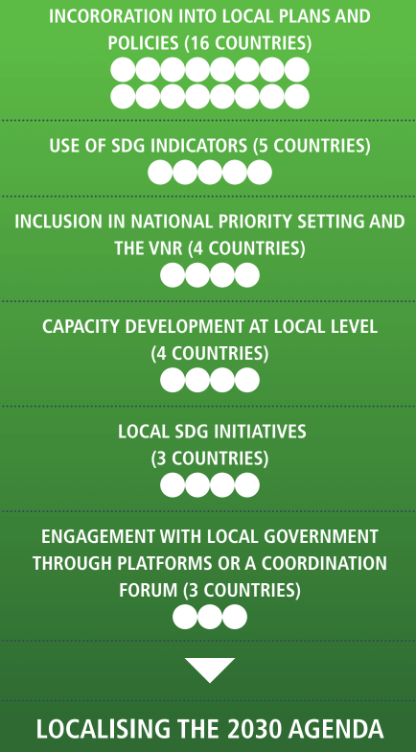
Principales conclusions – Moyens de mise en oeuvre
Efforts de localisation

Slide 13


Principales conclusions – Moyens de mise en oeuvre
Nette amélioration quant à l’information fournie dans les rapports sur le partenariat
Un nombre limité de pays se sont engagés à produire des rapports réguliers sur la mise en oeuvre
Notes:
Nette amélioration de l'information fournie dans les rapports d'ENV sur les contributions de la société civile, des parlementaires, du secteur privé et du monde universitaire. Cependant, seuls quelques rapports d'ENV mentionnent les contributions des acteurs non étatiques et des gouvernements locaux.
Un nombre limité de pays se sont engagés à rendre compte régulièrement de la mise en œuvre. Dans leur rapport d’ENV, certains pays, dont deux qui ont déjà soumis leur rapport d’ENV dans le passé, ont signalé des progrès par rapport aux cibles des ODD.

Slide 14
Principales conclusions – Moyens de mise en oeuvre
Égypte

Slide 15
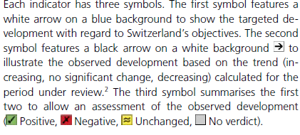
Principales conclusions – Moyens de mise en oeuvre
Suisse

Slide 16
Utilisation des lignes directrices de l’ONU
70% des pays examinés incluent tous les éléments des lignes directrices
Exceptions: ne laisser personne de côté, problèmes structurels et annexe statistique
Les rapports ne sont pas structurés selon les lignes directrices
Notes:
Comme en 2017, de nombreux rapports d’ENV ne sont pas structurés conformément aux lignes directrices communes proposées par le Secrétaire-Général de l’ONU, bien qu'ils prennent en compte la plupart des éléments contenus dans ces lignes directrices. Cela peut compliquer la comparaison de défis communs et de bonnes pratiques.
La majorité des pays incluent la plupart des éléments des lignes directrices dans leurs rapports d’ENV. Tous les éléments de ces lignes directrices ont été inclus par au moins 70% des pays en 2018, à l'exception: de ne laisser personne de côté, des problèmes structurels et des annexes.
Malgré ces éléments manquants, les rapports d’ENV ont encore tendance à être très longs et, dans certains cas, inutilement détaillés. La répétition de l’information a été identifiée comme un problème clé lors de l'examen des rapports d’ENV de 2017. Cela était moins problématique pour les rapports d’ENV de 2018.

Slide 17

Progression de la mise en oeuvre des ODD au niveau national
Executive Summary - sh.ccic.ca/ES-EN
ES and Main Report – sh.ccic.ca/ES-Main
Full Report (ES, Main, Annex) - sh.ccic.ca/FullReport
Annexes – sh.ccic.ca/Annexes
Sommaire (FR) - sh.ccic.ca/ES-FR
Resumen ejecutivo (ES) - sh.ccic.ca/ES-ES

Slide 18
merci!
Questions?

